Slide 1
BÁO CÁO
TRUYỀN ĐỘNG ĐIỆN
Đề bài: Các phương pháp thay đổi tốc độ động cơ không đồng bộ ba pha.
Nhóm 9:
1. Nguyễn Phước Trí -1101343
2. Vương Văn Linh-1101306
3. Hồ Thanh Lộc-1101308

Slide 2
CÁC PHƯƠNG PHÁP THAY ĐỔI TỐC ĐỘ ĐỘNG CƠ KĐB.
1. Điều khiển vận tốc bằng cách thay đổi số đôi cực.
2. Điều khiển điện áp stato.
3. Điều khiển tần số nguồn áp.
4. Điều khiển tần số nguồn dòng.
5. Điều khiển điện trở mạch roto.
6. Điều khiển công suất trượt trả về nguồn.

Slide 3
1. ĐIỀU KHIỂN TỐC ĐỘ BẰNG CÁCH THAY ĐỔI SỐ ĐÔI CỰC
Đây là cách điều chỉnh tốc độ có cấp. Đặc tính cơ thay đổi vì tốc độ đồng bộ thay đổi theo số đôi cực
Động cơ thay đổi được số đôi cực là động cơ được chế tạo đặc biệt để cuộn dây stator có thể thay đổi được cách nối tương ứng với các số đôi cực khác nhau.
Đặc điểm của loại động cơ:
Các đầu dây để đổi nối được đưa ra các hộp đấu dây ở vỏ động cơ.
Số đôi cực của cuộn dây rotor cũng phải thay đổi như cuộn dây stator.

Slide 4
1. ĐIỀU KHIỂN TỐC ĐỘ BẰNG CÁCH THAY ĐỔI SỐ ĐÔI CỰC
  Tuy nhiên sẽ khó thực hiện được đối với động cơ rotor dây quấn, còn đối với rotor lồng sóc thì nó lại có khả năng tự thay đổi số đôi cực ứng với stator.
    Do vậy, phương pháp này được sử dụng chủ yếu cho động cơ rotor lồng sóc. Các động cơ chế tạo sẵn các cuộn dây stator có thể đổi nối để thay đổi số đôi cực đều có rotor lồng sóc. Tỷ lệ chuyển đổi số đôi cực có thể là 2:1, 3:1, 4:1 hay tới 8:1.

Slide 5
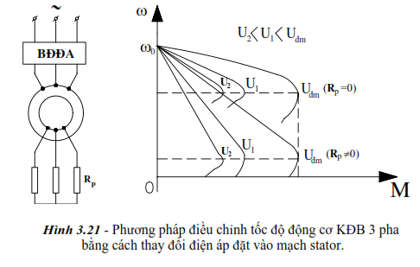
2. ĐIỀU KHIỂN ĐIỆN ÁP STATO
Thực hiện phương pháp này với điều kiện giữ tần số không đổi.
Điện áp cấp cho động cơ lấy từ một bộ biến đổi điện áp xoay chiều
Bộ biến đổi điện áp có thể là một máy biến áp tự ngẫu hoặc một bộ biến đổi điện áp bán dẫn
Hình 3.21 trình bày sơ đồ nối dây và các đặc tính cơ khi thay đổi điện áp phần cảm.

Slide 6
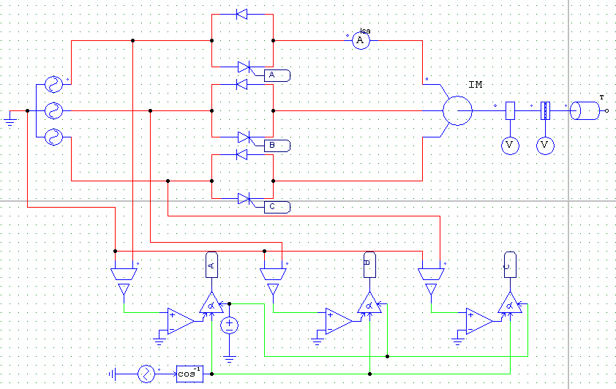
2. ĐIỀU KHIỂN ĐIỆN ÁP STATO
Mạch mô phỏng

Slide 7
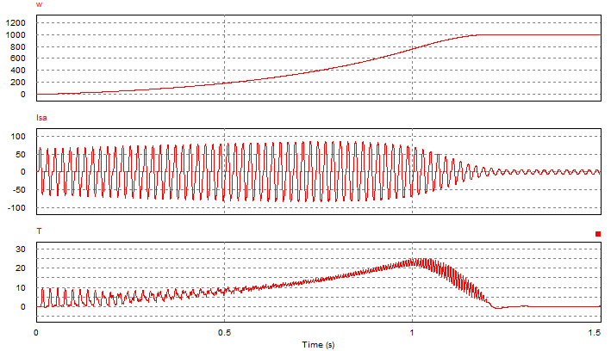
2. ĐIỀU KHIỂN ĐIỆN ÁP STATO
Kết quả mô phỏng

Slide 8
2. ĐIỀU KHIỂN ĐIỆN ÁP STATO
Nhận xét:
Thay đổi điện áp chỉ thực hiện được về phía giảm dưới giá trị định mức nên kéo theo mômen tới hạn giảm nhanh theo bình phương của điện áp.
Đặc tính cơ tự nhiên của động cơ không đồng bộ thường có độ trượt tới hạn nhỏ nên phương pháp điều chỉnh tốc độ bằng cách giảm điện áp thường được thực hiện cùng với việc tăng điện trở phụ ở mạch rotor để tăng độ trượt tới hạn do đó tăng được dải điều chỉnh lớn hơn.
Khi điện áp đặt vào động cơ giảm, mômen tới hạn của các đặc tính cơ giảm, trong khi tốc độ không tải lý tưởng (hay tốc độ đồng bộ) giữ nguyên nên khi giảm tốc độ thì độ cứng đặc tính cơ giảm, độ ổn định tốc độ kém đi.

Slide 9
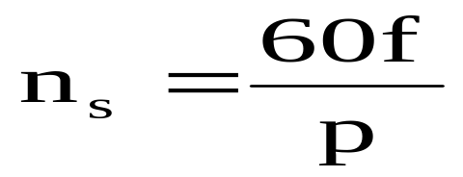
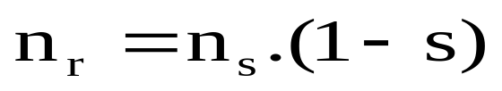
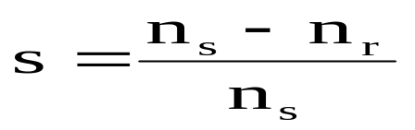
3. Điều khiển vận tốc bằng cách thay đổi tần số nguồn áp
Vận tốc đồng bộ
Vận tốc quay roto
  Trong đó:
    f: tần số nguồn áp
    s: hệ số trượt
→ Khi thay đổi tần số nguồn áp sẽ làm cho vận tốc đồng bộ n_{s} thay đổi, kéo theo vận tốc quay roto cũng thay đổi theo (theo quan hệ n_{r}=n_{s}.(1-s))

Slide 10


3. Điều khiển vận tốc bằng cách thay đổi tần số nguồn áp
Sức điện động cảm ứng trong stator:
Ta thấy: E tỉ lệ với tích của tần số cung cấp và từ thông khe hở không khí. ( nếu bỏ qua Rs)
  Nếu giảm f nhưng giữ V thì sẽ làm từ thông gia tăng. Việc tăng từ thông quá mức sẽ làm bão hòa mạch từ, khiến dòng từ hóa tăng, méo dạng dòng và áp cung cấp.
  Ngược lại, tăng f mà từ thông giảm sẽ làm giảm khả năng mang tải.
Do đó, việc thay đổi tần số nguồn dẫn đến việc thay đổi của từ thông kéo theo. Và thường động cơ sẽ được điều khiển hoạt động với từ thông không đổi theo nguyên lý điều khiển V/f = const.

Slide 11
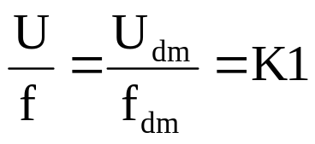
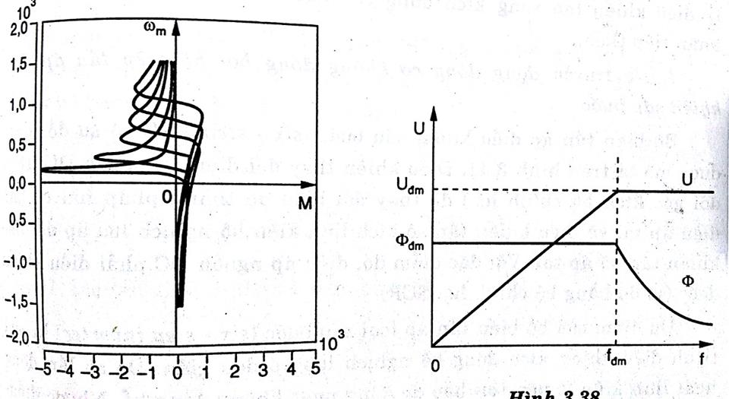
3. Điều khiển vận tốc bằng cách thay đổi tần số nguồn áp
Nguyên lý điều khiển từ thông không đổi (nguyên lý điều khiển V/f = const)
  K1: hằng số hàm điều khiển U/f

Slide 12
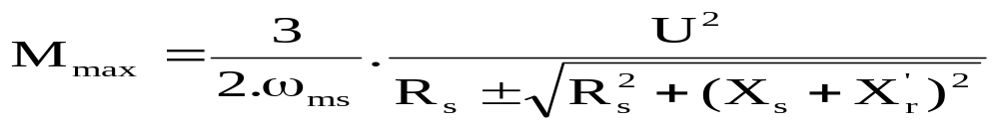
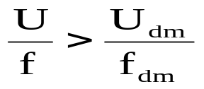
3. Điều khiển vận tốc bằng cách thay đổi tần số nguồn áp
Trường hợp vận tốc động cơ thấp:
  Để giữ moment cực đại ở f thấp:
Trường hợp vận tốc lớn hơn định mức:
  Điều khiển theo nguyên lý công suất không đổi. Momen cực đại sẽ giảm khi tăng f.

Slide 13
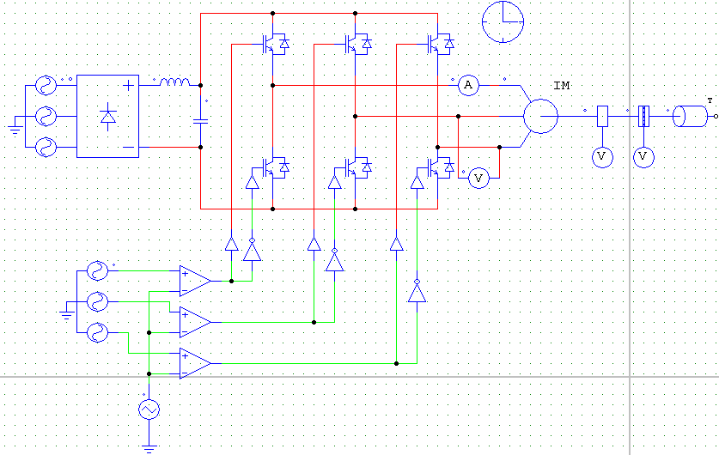
3. Điều khiển vận tốc bằng cách thay đổi tần số nguồn áp
  Bộ biến tần áp điều chế độ rộng xung sin

Slide 14
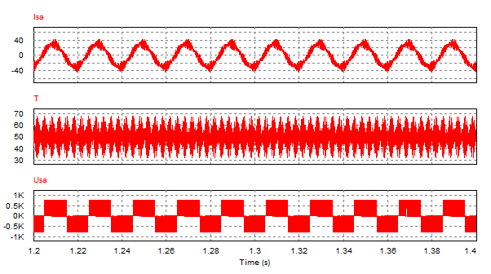
3. Điều khiển vận tốc bằng cách thay đổi tần số nguồn áp

Slide 15
3. Điều khiển vận tốc bằng cách thay đổi tần số nguồn áp
Nhận xét:
  Điện áp tải với lượng sóng hài không đáng kể.
  Dòng điện pha tải gần như sin.
  Thành phần momen xung xuất hiện trong động cơ giảm đáng kể.

Slide 16
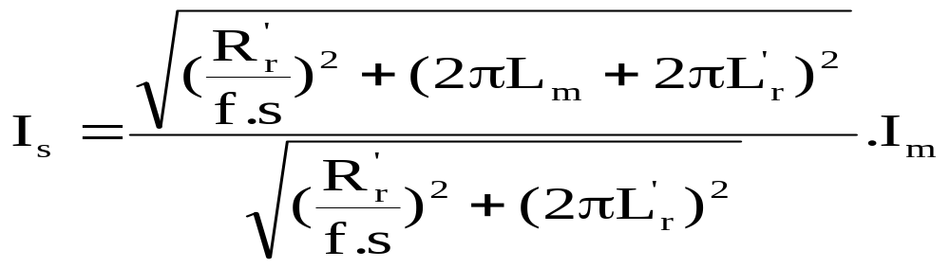
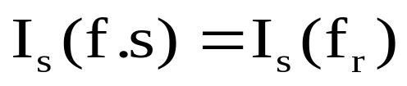
4. Điều khiển vận tốc bằng cách thay đổi tần số nguồn dòng điện stator
Nguyên lý điều khiển
  Điều khiển vận tốc với từ thông không đổi
  Để điều khiển giữ từ thông không đổi, cần điều khiển dòng staor theo tần số trượt roto

Slide 17
4. Điều khiển vận tốc bằng cách thay đổi tần số nguồn dòng điện stator
Momen (và vận tốc) động cơ thay đổi theo tần số trượt roto fr = f.s hoặc theo độ lớn dòng điện stator Is.

Slide 18
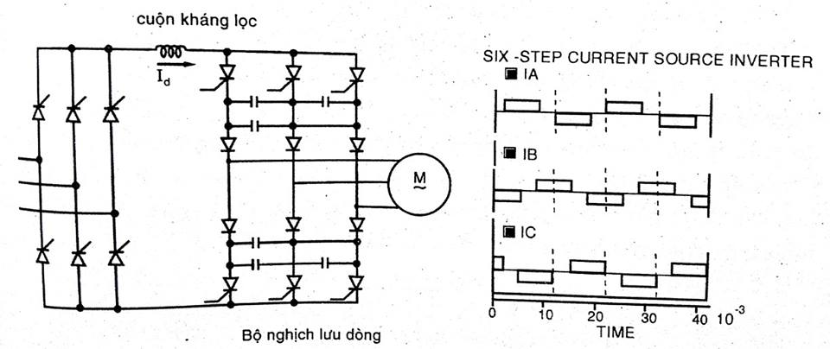
4. Điều khiển vận tốc bằng cách thay đổi tần số nguồn dòng điện stator
Bộ nghịch lưu dòng – Bộ biến tần dòng

Slide 19
5. Điều khiển vận tốc bằng cách thay đổi điện trở mạch roto.
  Cấu tạo: Bộ biến tần dòng điện gồm bộ chỉnh lưu điều khiển hoàn toàn mắc nối tiếp với cuộn kháng lọc dòng. Kết hợp làm nguồn dòng điện DC cho mạch nghịch lưu. Mạch nghịch lưu dòng chủ yếu ở dạng ba pha, thường sử dụng các linh kiện như GTO, IGBT, SCR, …
  Nguyên lý: độ lớn dòng điện tải được điều khiển bởi bộ chỉnh lưu – phương pháp điều biên. Tần số bộ biến tần dòng được điều khiển bởi tần số đóng ngắt mạch nghịch lưu.

Slide 20
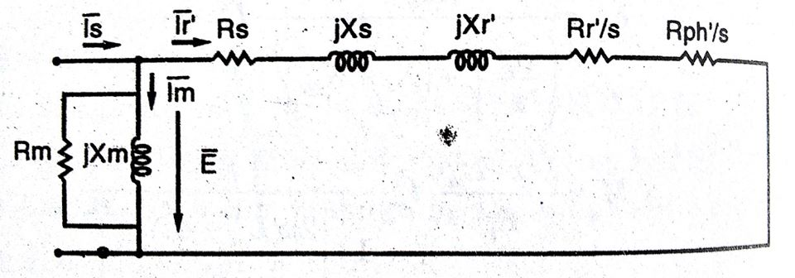
5. Điều khiển vận tốc bằng cách thay đổi điện trở mạch roto.
Nguyên lý và đặc tính cơ:
  Mô hình mạch điện tương đương có điện trở phụ mạch roto.

Slide 21
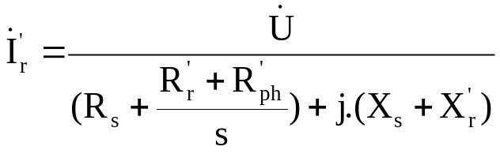
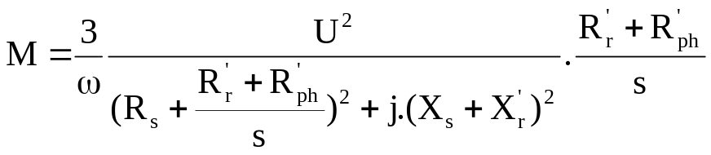
5. Điều khiển vận tốc bằng cách thay đổi điện trở mạch roto.
  Hệ thức tính dòng điện roto:
  Momen của động cơ:

Slide 22
5. Điều khiển vận tốc bằng cách thay đổi điện trở mạch roto.
Mạch công suất điều khiển điện trở:
  Đối với động cơ công suất vừa và nhỏ: dùng công tắc xoay để thay đổi điện trở theo từng nấc hoặc dùng contactor để đóng hoặc ngắt điện trở mắc nối tiếp.
  Đối với công suất lớn: điều chỉnh điện trở roto bằng cách cho các điện cực (đấu vào roto) nhúng vào trong dung dịch muối, điều khiển điện trở bằng cách thay đổi khoảng cách giữa các điện cực và điện cực nối đất.

Slide 23
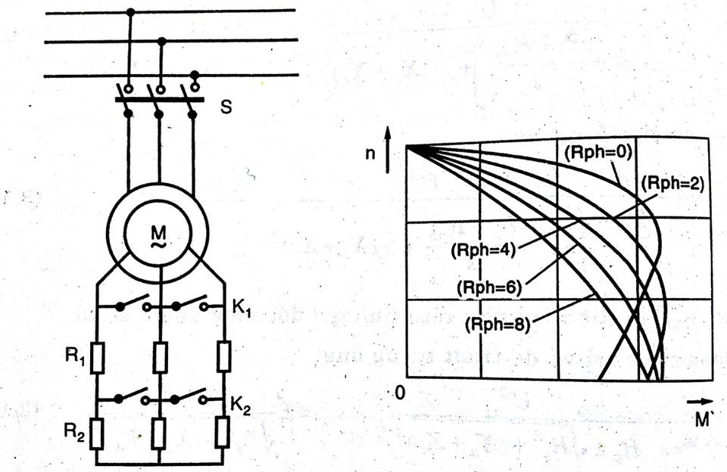
5. Điều khiển vận tốc bằng cách thay đổi điện trở mạch roto.
Sơ đồ nguyên lý và đặc tính cơ

Slide 24
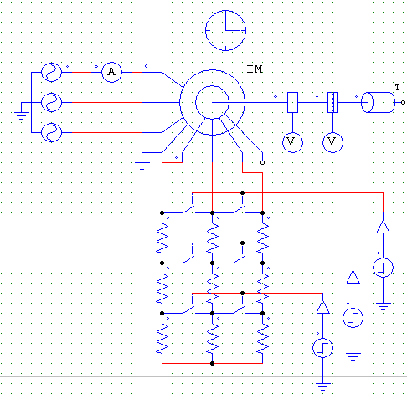
5. Điều khiển vận tốc bằng cách thay đổi điện trở mạch roto.
Mạch mô phỏng

Slide 25
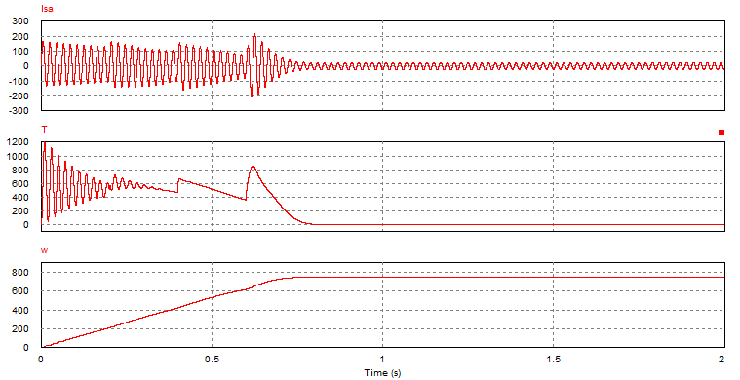
5. Điều khiển vận tốc bằng cách thay đổi điện trở mạch roto.
Kết quả mô phỏng

Slide 26
5. Điều khiển vận tốc bằng cách thay đổi điện trở mạch roto.
Ưu điểm:
  Động cơ có thể đạt được momen cực đại ngay khi tốc độ chậm.
Nhược điểm:
  Hệ truyền động đạt hiệu suất làm việc thấp (do tổn hao trên điện trở roto).
Ứng dụng:
  Áp dụng chủ yếu cho các truyền động ngắn hạn, gián đoạn như cầu trục.

Slide 27
6. Điều khiển vận tốc bằng cách thay đổi công suất trượt trả về nguồn
Công suất trượt là một phần của công suất điện từ truyền qua khe hở không khí giữa stator và roto không được biến thành năng lượng cơ.
Các phương pháp điều khiển công suất trượt sẽ điều khiển lượng công suất này. Do đó, với cùng một lượng công suất điện từ đưa vào roto, lượng công suất cơ đưa ra tải sẽ thay đổi và dẫn đến việc tốc độ động cơ thay đổi.

Slide 28
6. Điều khiển vận tốc bằng cách thay đổi công suất trượt trả về nguồn
Một số phương pháp điều khiển công suất trượt:
  Điều khiển xung điện trở roto
  Hệ nối tầng tĩnh

Slide 29
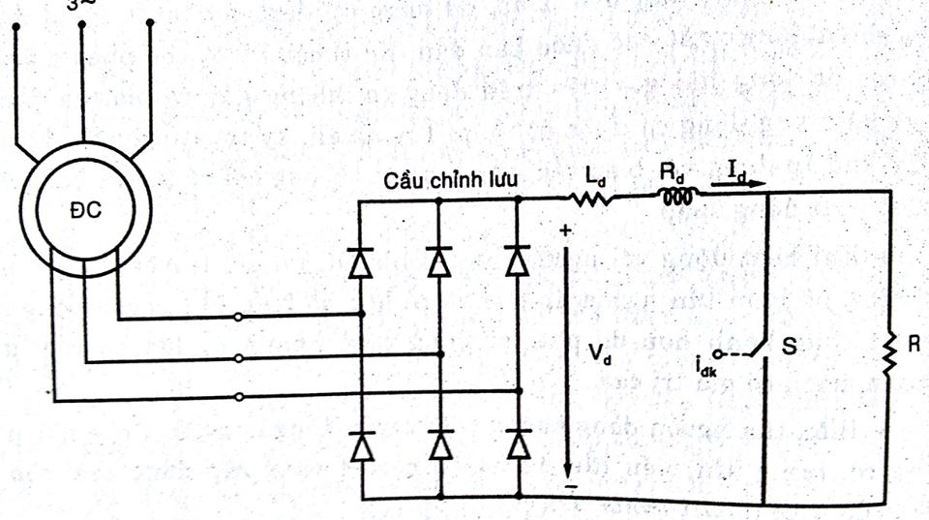
6. Điều khiển vận tốc bằng cách thay đổi công suất trượt trả về nguồn
Điều khiển xung điện trở roto

Slide 30
6. Điều khiển vận tốc bằng cách thay đổi công suất trượt trả về nguồn
Điện trở roto được thay đổi dùng nguyên lý chopper. Điện áp xoay chiều ở roto được biến đổi thành một chiều qua cầu chỉnh lưu diode 3 pha và cung cấp cho điện trở R gắn ngoài động cơ. Khóa S gắn song song với R, đóng cắt với chu kỳ T. Với việc thay đổi thời gian dẫn của khóa ta có thể thay đổi giá trị tương đương của R.

Slide 31
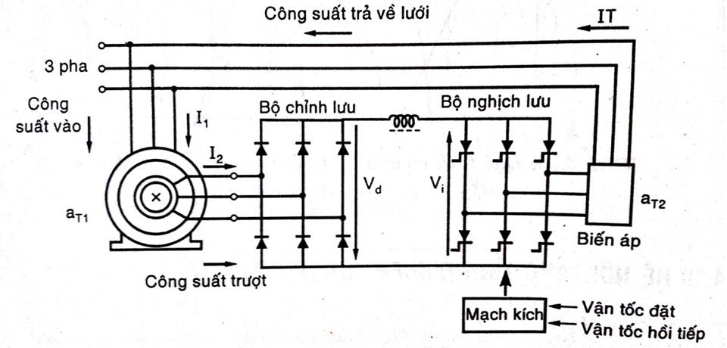
6. Điều khiển vận tốc bằng cách thay đổi công suất trượt trả về nguồn
Hệ nối tầng tĩnh

Slide 32
6. Điều khiển vận tốc bằng cách thay đổi công suất trượt trả về nguồn
Nguyên lý: phần CS trượt sẽ được cầu diode biến đổi thành đại lượng một chiều. Sau đó, phần CS này được trả về lưới điện xoay chiều 3 pha qua một bộ nghịch lưu và biến áp phối hợp.

Slide 33
CÁM ƠN THẦY VÀ CÁC BẠN ĐÃ CHÚ Ý THEO DÕI!

